Slide 1
Министерство транспорта российской федерации Федеральное государственное автономное образовательное учреждение высшего образования “Российский университет транспорта (МИИТ)” (Рут(МИИТ))
ИЭФ
Выпускающая кафедра: «Информационные системы цифровой экономики»
Тема: Характеристика эсхатологического учения Свидетелей Иеговы (Иеговистов)
Преподаватель: Коробов Юрий Михайлович
Выполнил: студент группы ЭБИ-113 Эрлингас Илья Дмитриевич

Slide 2
Концепция Иеговистов
Вероучение организации имеет много общего с учением неортодоксальных направлений в христианстве, но отличается специфическим трактованием многих религиозных понятий, что затрудняет его.
Некоторые религиоведы считают свидетелей Иеговы религиозной организацией протестантского происхождения адвентистского направления (при этом сами свидетели Иеговы не относят себя к протестантам, указывая на ряд принципиальных отличий от протестантизма), некоторые другие авторы (богословы и религиоведы) — организацией парахристианского и псевдохристианского направления. При этом, по мнению ряда исследователей, в учениях свидетелей Иеговы присутствуют элементы арианства.
Российские же религиоведы причисляют свидетелей Иеговы к секте.
Свидетели Иеговы верят в то, что поклоняться можно только Иегове. Отвергается почитание Троицы, икон, креста как явное противоречие Библии. При этом крест отвергается как небиблейский символ.

Slide 3
Место Иеговистов в системе религий
Общего мнения о том, к какой группе религий отнести сведетелей Иеговы, например:
- Направление протестантизма
- Культ или новое религиозное движение
- Псевдохристианская религиозная организация
Значительная часть представителей христианских конфессий не считают свидетелей Иеговы ни протестантами, ни христианами в связи с догматическими различиями с большинством других христиан. В католических приходах есть даже памятки, предостерегающие о деятельности свидетелей, противоречащей христианским ценностям и догмам

Slide 4
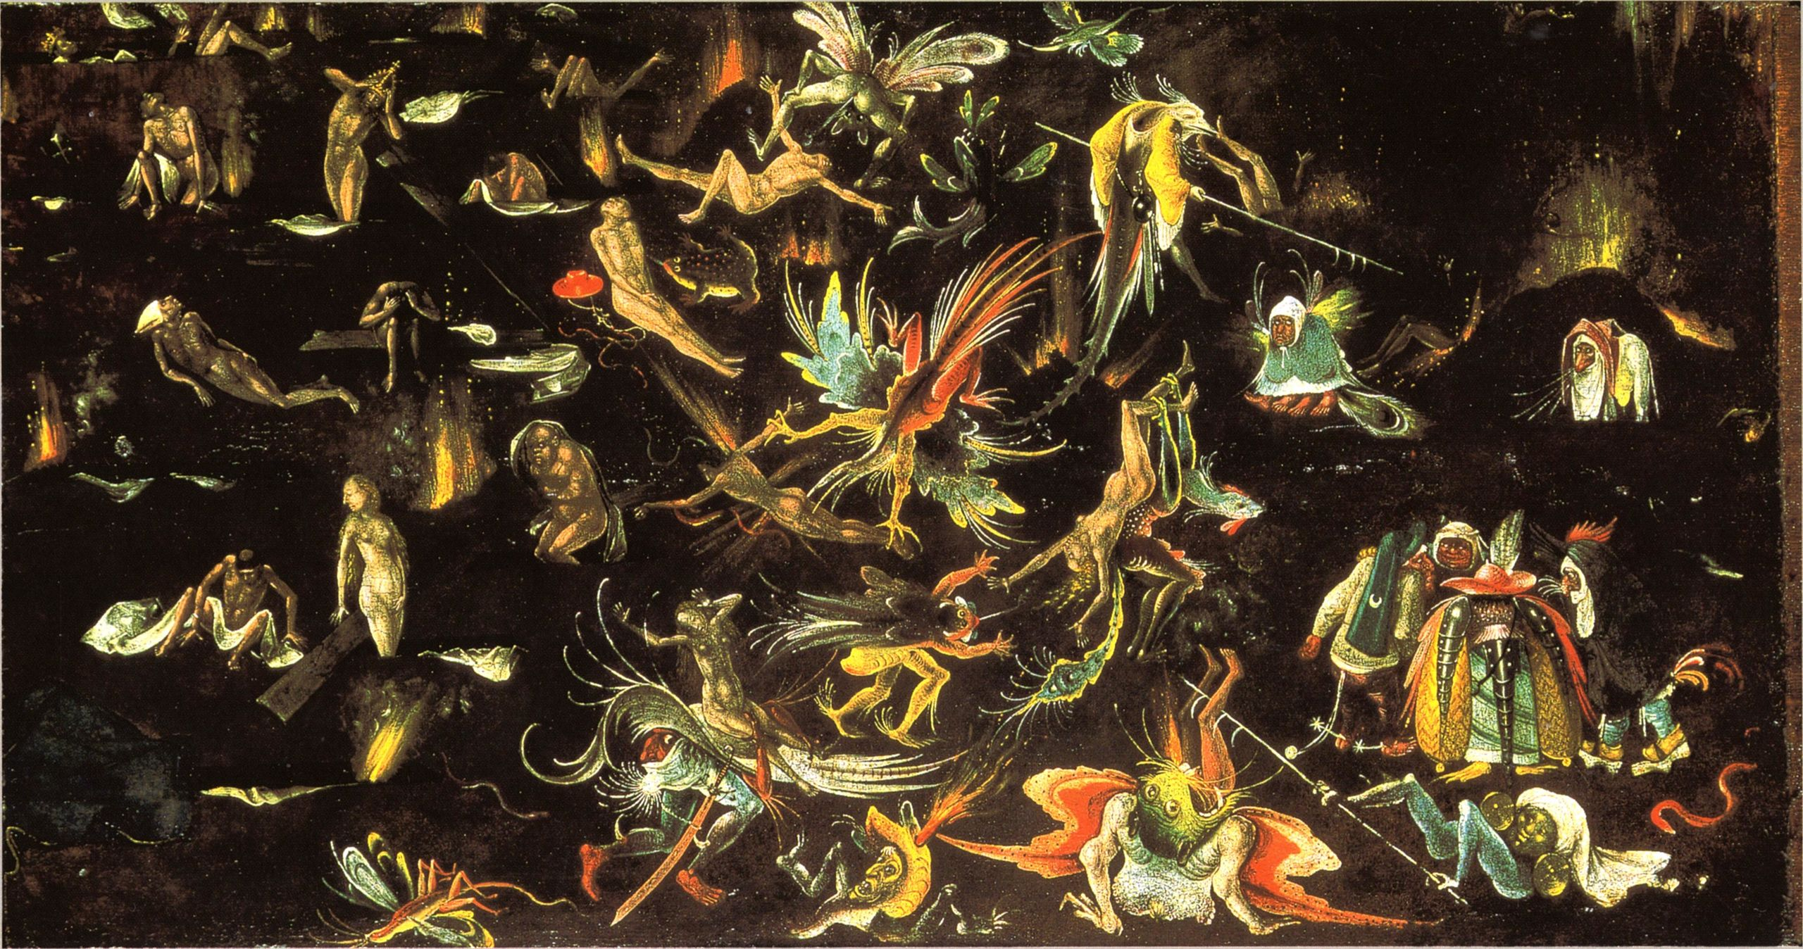
Эсхатология
Эсхатология – система религиозных взглядов о конце истории, искуплении и загробной жизни и переходе всей вселенной в качественно новое состояние
Эсхатологические представления свойственны многим религиозно-мифологическим системам в истории человечества.
Картина конца света из Старой пинакотеки.

Slide 5
Когда наступят последние дни и каким будет Армагеддон.
Согласно пониманию библейской хронологии, принятому свидетелями Иеговы в настоящее время, время невидимого присутствия Христа после Его возвращения началось осенью 1914 года. Период, продолжающийся со времени пришествия Христа по настоящее время, называется «последними днями»
Армагеддон — это битва Иеговы с Сатаной.
« ...это не война между людьми; её будут вести невидимые войска Бога. Эта война неизбежна, и она произойдет в то время, которое установил Иегова Бог, поступающий «по своей воле по отношению к небесному воинству и живущим на земле».» Хар-Магедон/Понимание Писания. 2
Тысячи избранных будут взяты на небо, а остальные праведники обретут мир на преображенной земле. При этом живущие на земле свидетели Иеговы не будут принимать участия в уничтожении злых людей в Армагеддоне, но будут наблюдателями того, как это сделает Бог; однако воскресшие к небесной жизни свидетели Иеговы — из числа «помазанников» или 144 000 — примут под руководством Иисуса Христа непосредственное участие в истреблении злых уже как «духовные личности».

Slide 6
После Армагеддона
В течение 1000 лет после Армагеддона будет происходить великое воскресение людей, во время которого будут воскрешены к жизни большинство живших на Земле людей. После Армагеддона под правлением Иисуса Христа как царя над Землёй, она будет превращена в Рай и через 1000 лет, после последнего испытания сатаной и окончательного уничтожения сатаны, передана Иегове вместе с совершенным человечеством, состоящим из нынешних свидетелей Иеговы, выдержавших все испытания, и воскрешённых.

Slide 7
Спасибо за внимание!

Slide 8
Источники
Хар-Магедон/Понимание Писания. 2
https://ru.wikipedia.org/
Библия Исаия, Ветхий завет
Новый завет, 2-е Тимофею 3:1-5, 13

